Slide 1

HTML: Trash or Treasure? PART II Results and Lessons Learned
Von Jan Paulus

Slide 2
Fragestellung
HTML Informationen für die Klassifizierung von Branchen interessant?
Ziel: (Signifikant) bessere Klassifizierungsgenauigkeit als auf aktuellen „reinen“ Textdaten
Genaue Evaluation
Precision
Confusion Matrices
Feature Importance (Splitpoints, clf.coefs_)

Slide 3
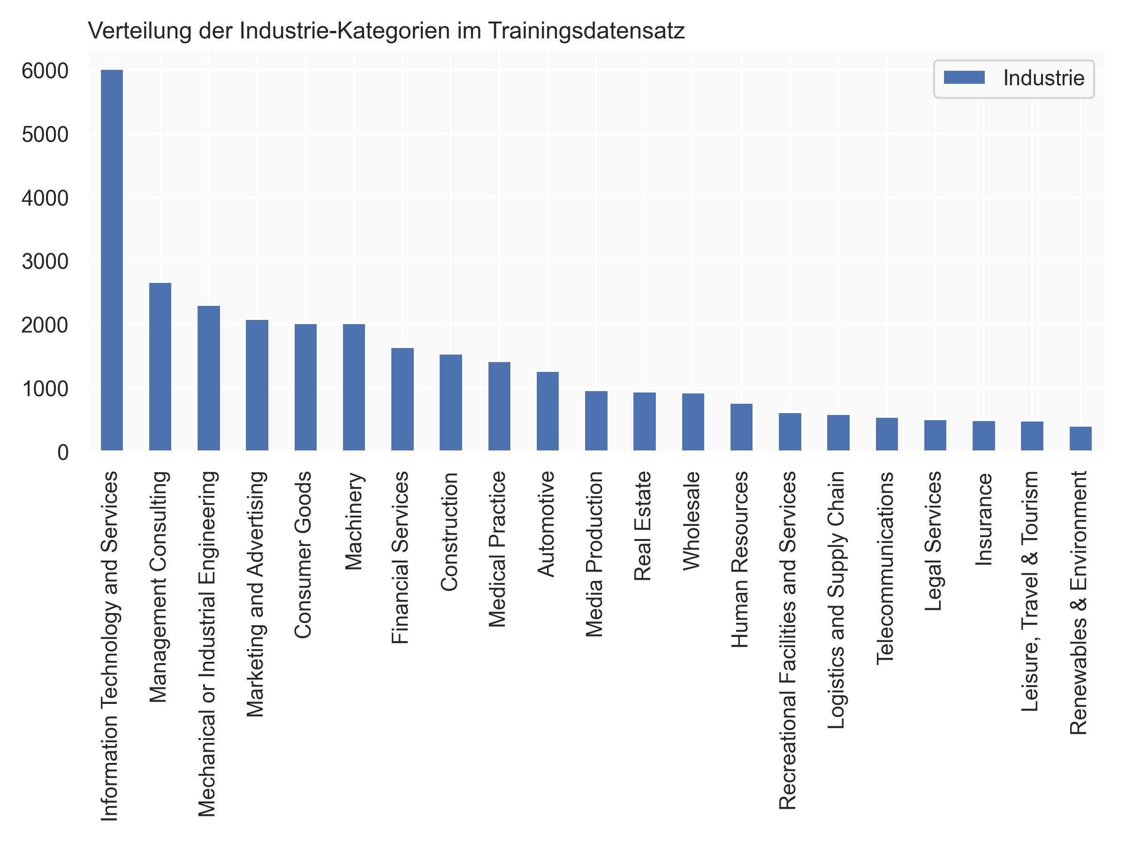
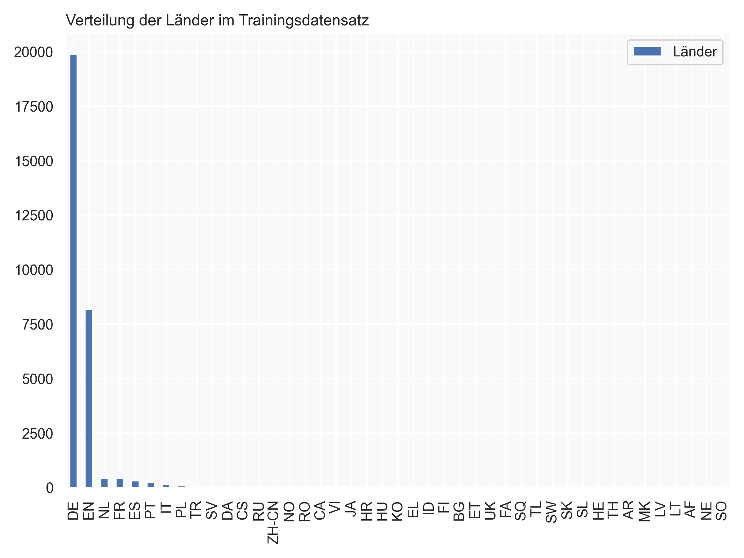
Schwieriger Datensatz
Imbalanced
Multilingual

Slide 4
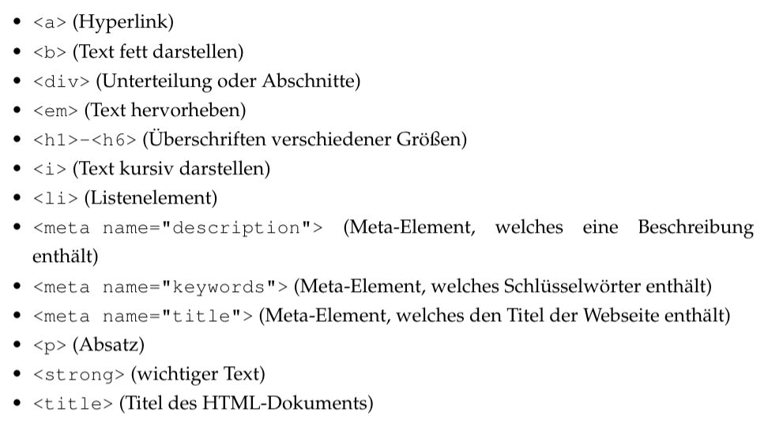
Elemente (Inspiriert durch Forschung)

Slide 5
Ergebnisse
TODO!!

